Slide 1
Mine introkurser:
Nu skal I høre…
Lad fødderne tale
Afrunding
DAGENS PROGRAM

Slide 2
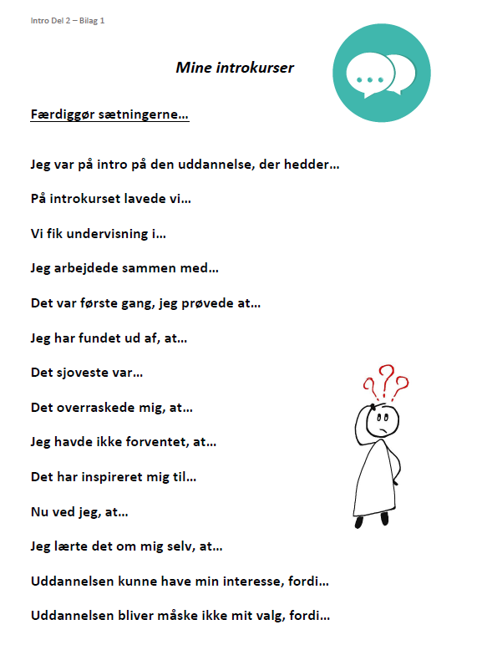
Mine introkurser

Slide 3
Jeg har lært og prøvet noget nyt
A: Ja, helt sikkert
B: Måske lidt
C: Slet ikke
Udsagn 1

Slide 4
Jeg har ændret opfattelse af uddannelsen efter mit besøg
A: Ja, meget
B: Lidt
C: Egentlig ikke
Udsagn 2

Slide 5
Jeg blev overrasket over noget på uddannelsen
A: Ja
B: Lidt
C: Egentlig ikke
Udsagn 3

Slide 6
Jeg er blevet klogere på mig selv
– fx hvad jeg har interesse for
A: Ja, faktisk
B: Lidt klogere
C: Nej, slet ikke
Udsagn 4

Slide 7
Mine introkurser har givet mig lyst til
at komme i brobygning i 9. klasse
A: Ja, helt sikkert
B: Måske
C: Nej, det har jeg ikke brug for
Udsagn 5

Slide 8
Mulighed for brobygning i
starten af
9. klasse
Næste gang….
Jeg kommer i klassen d. XXX, hvor det handler om praktik i uge XX
Jeg kommer i klassen i starten af 9. klasse, hvor det handler om tilmelding til brobygning.
Afrunding

